Slide 1

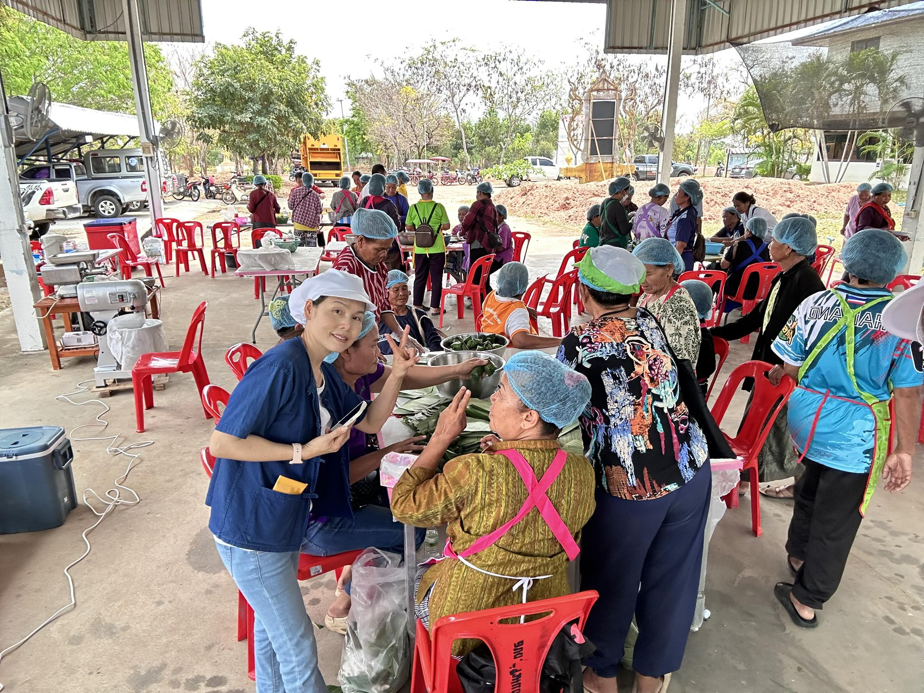
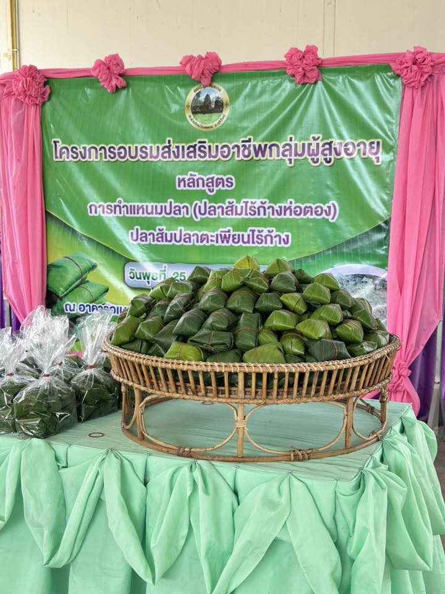
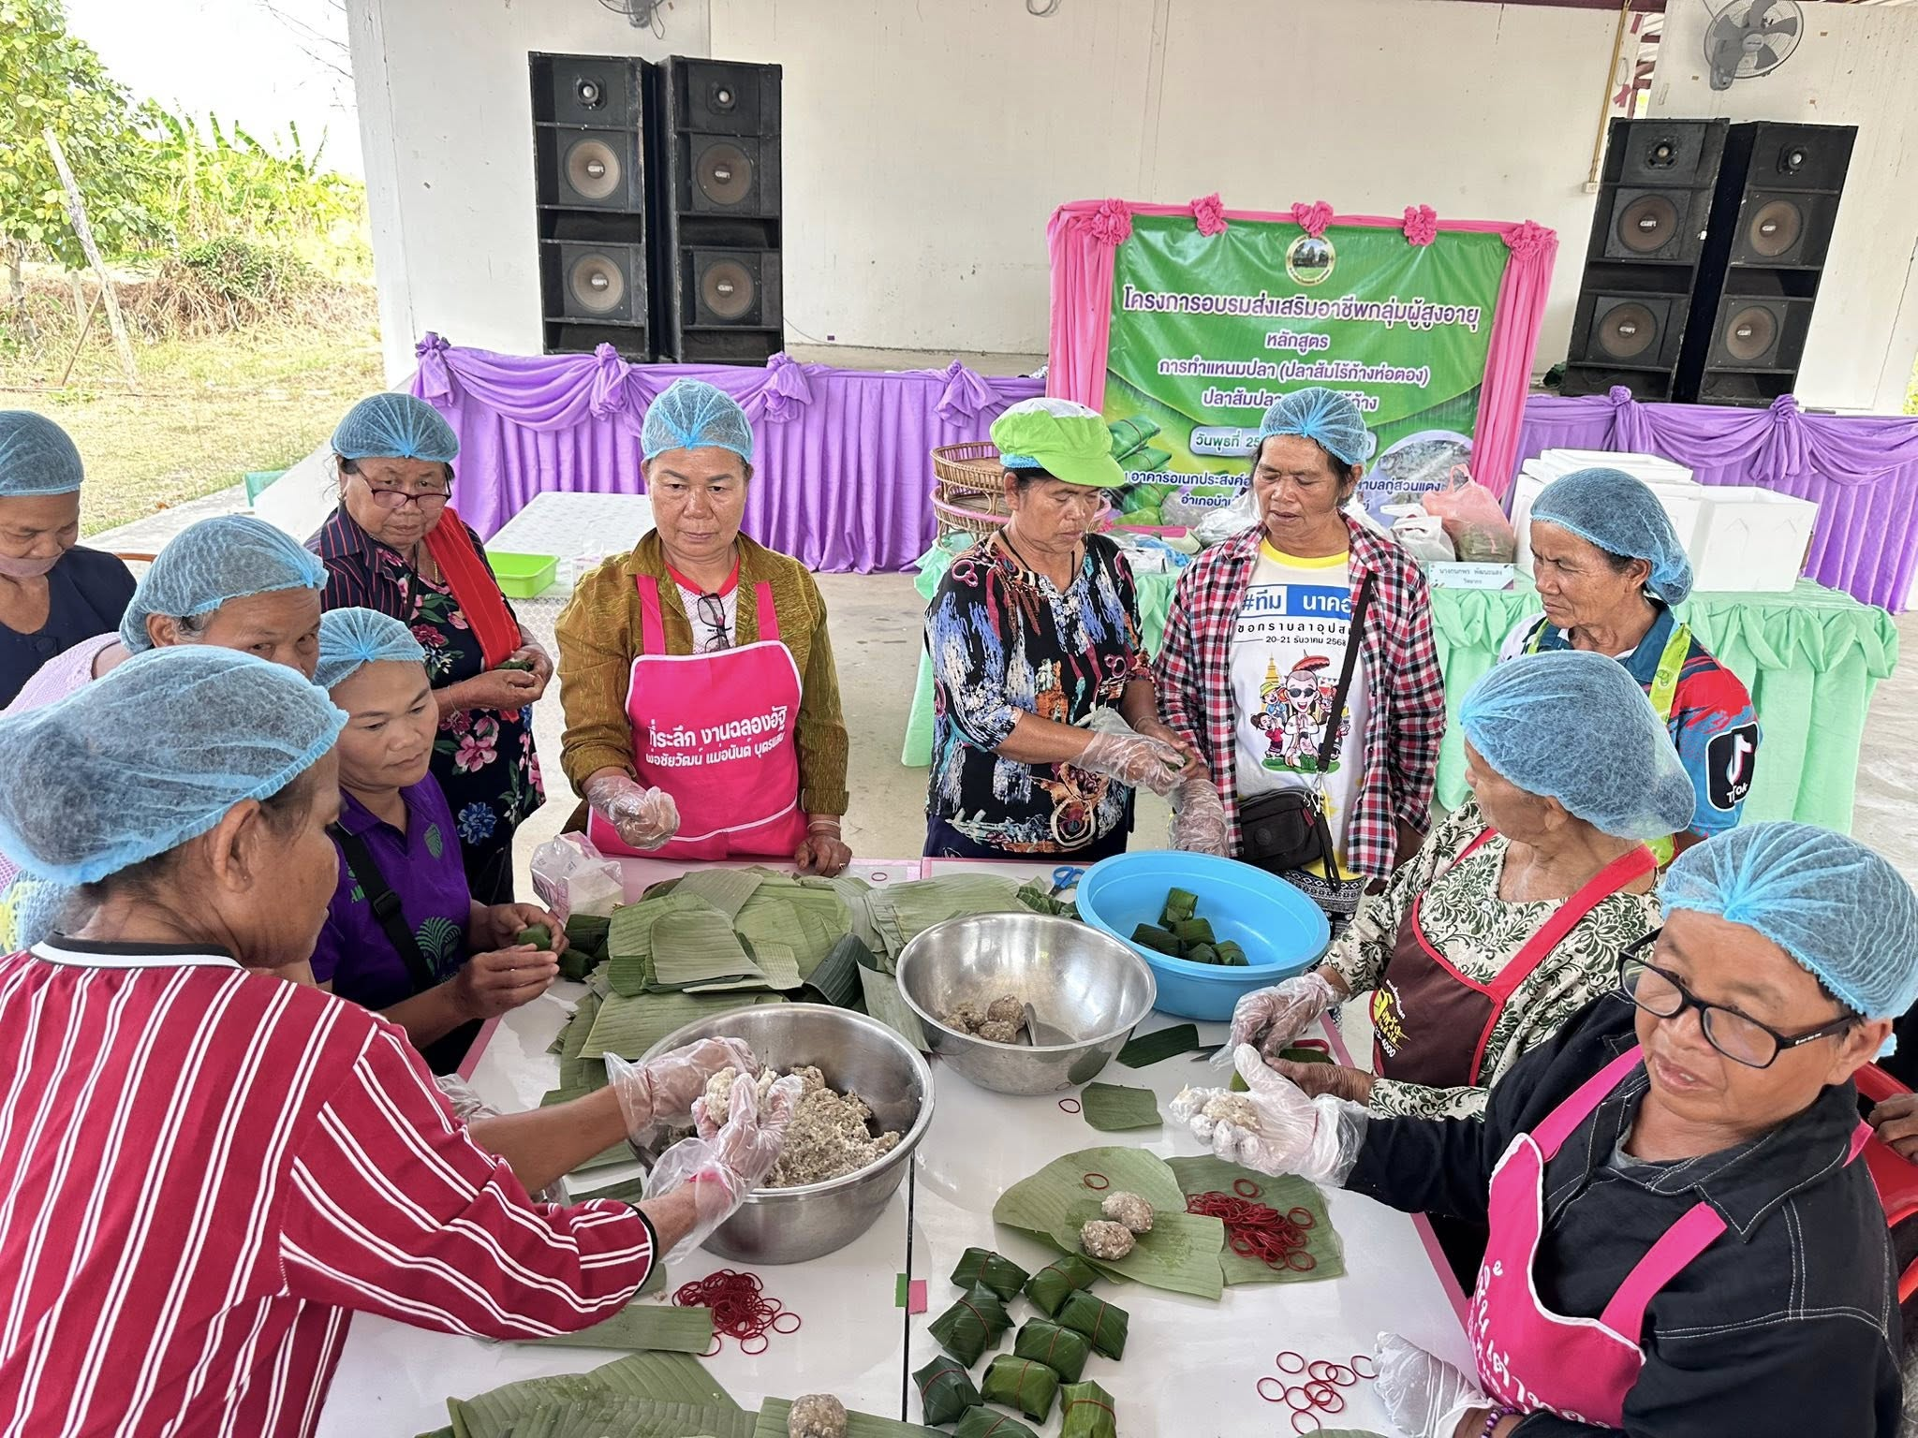
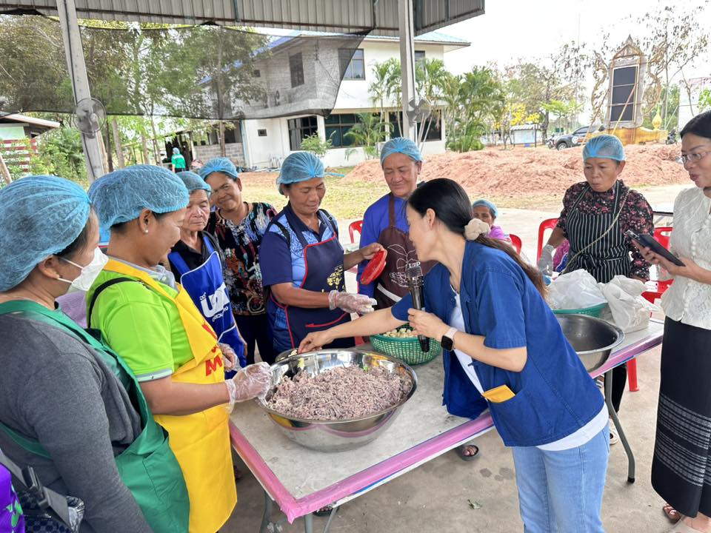
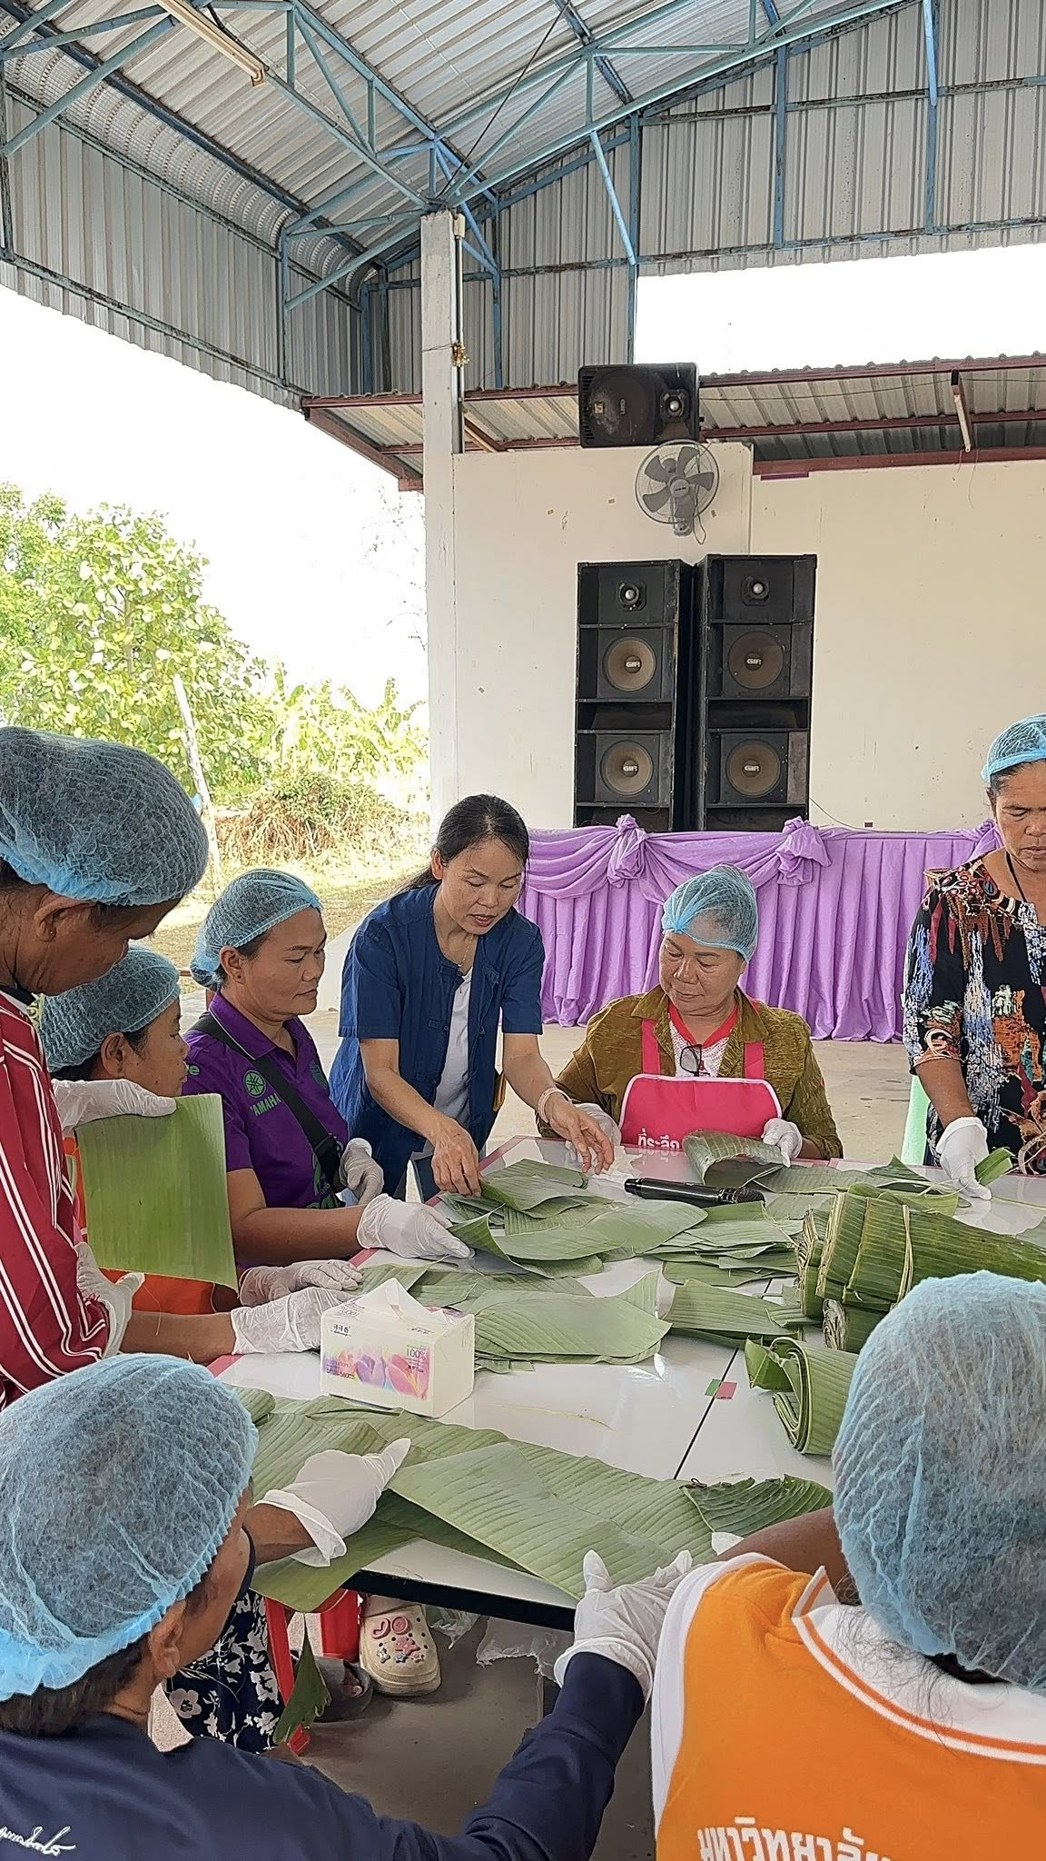
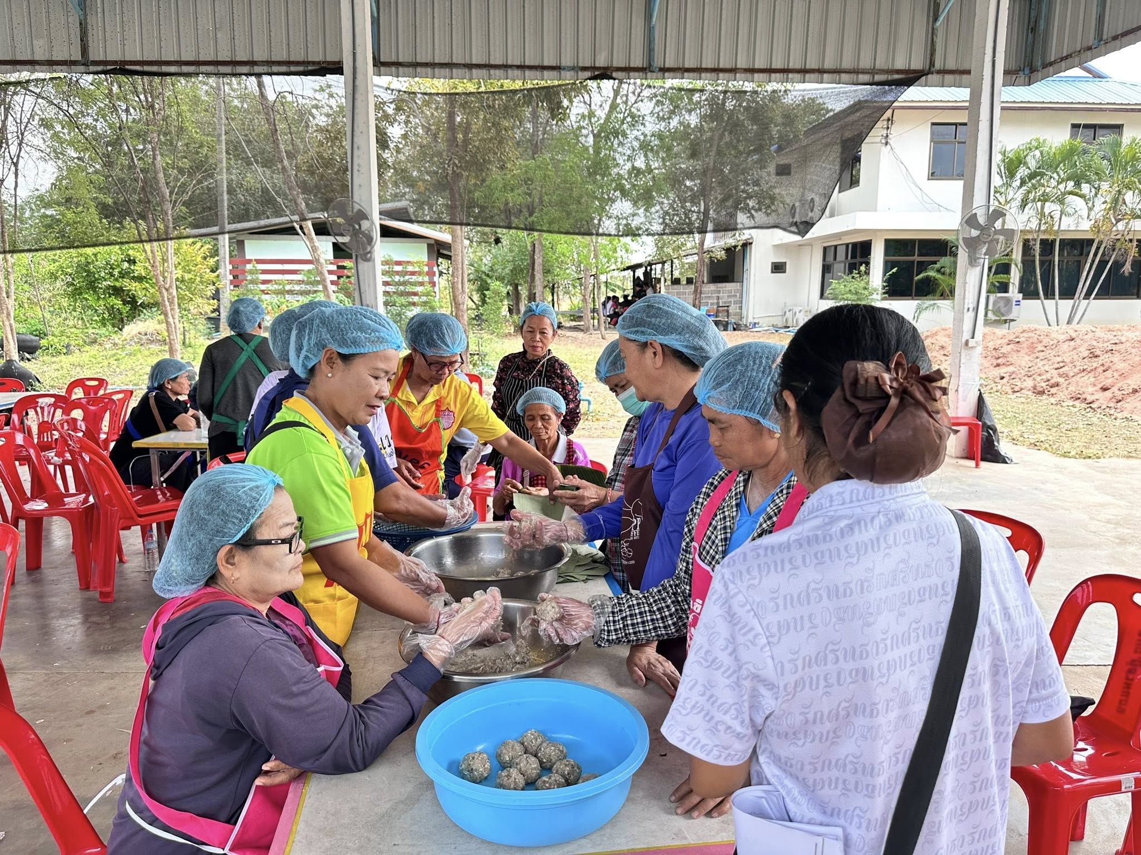
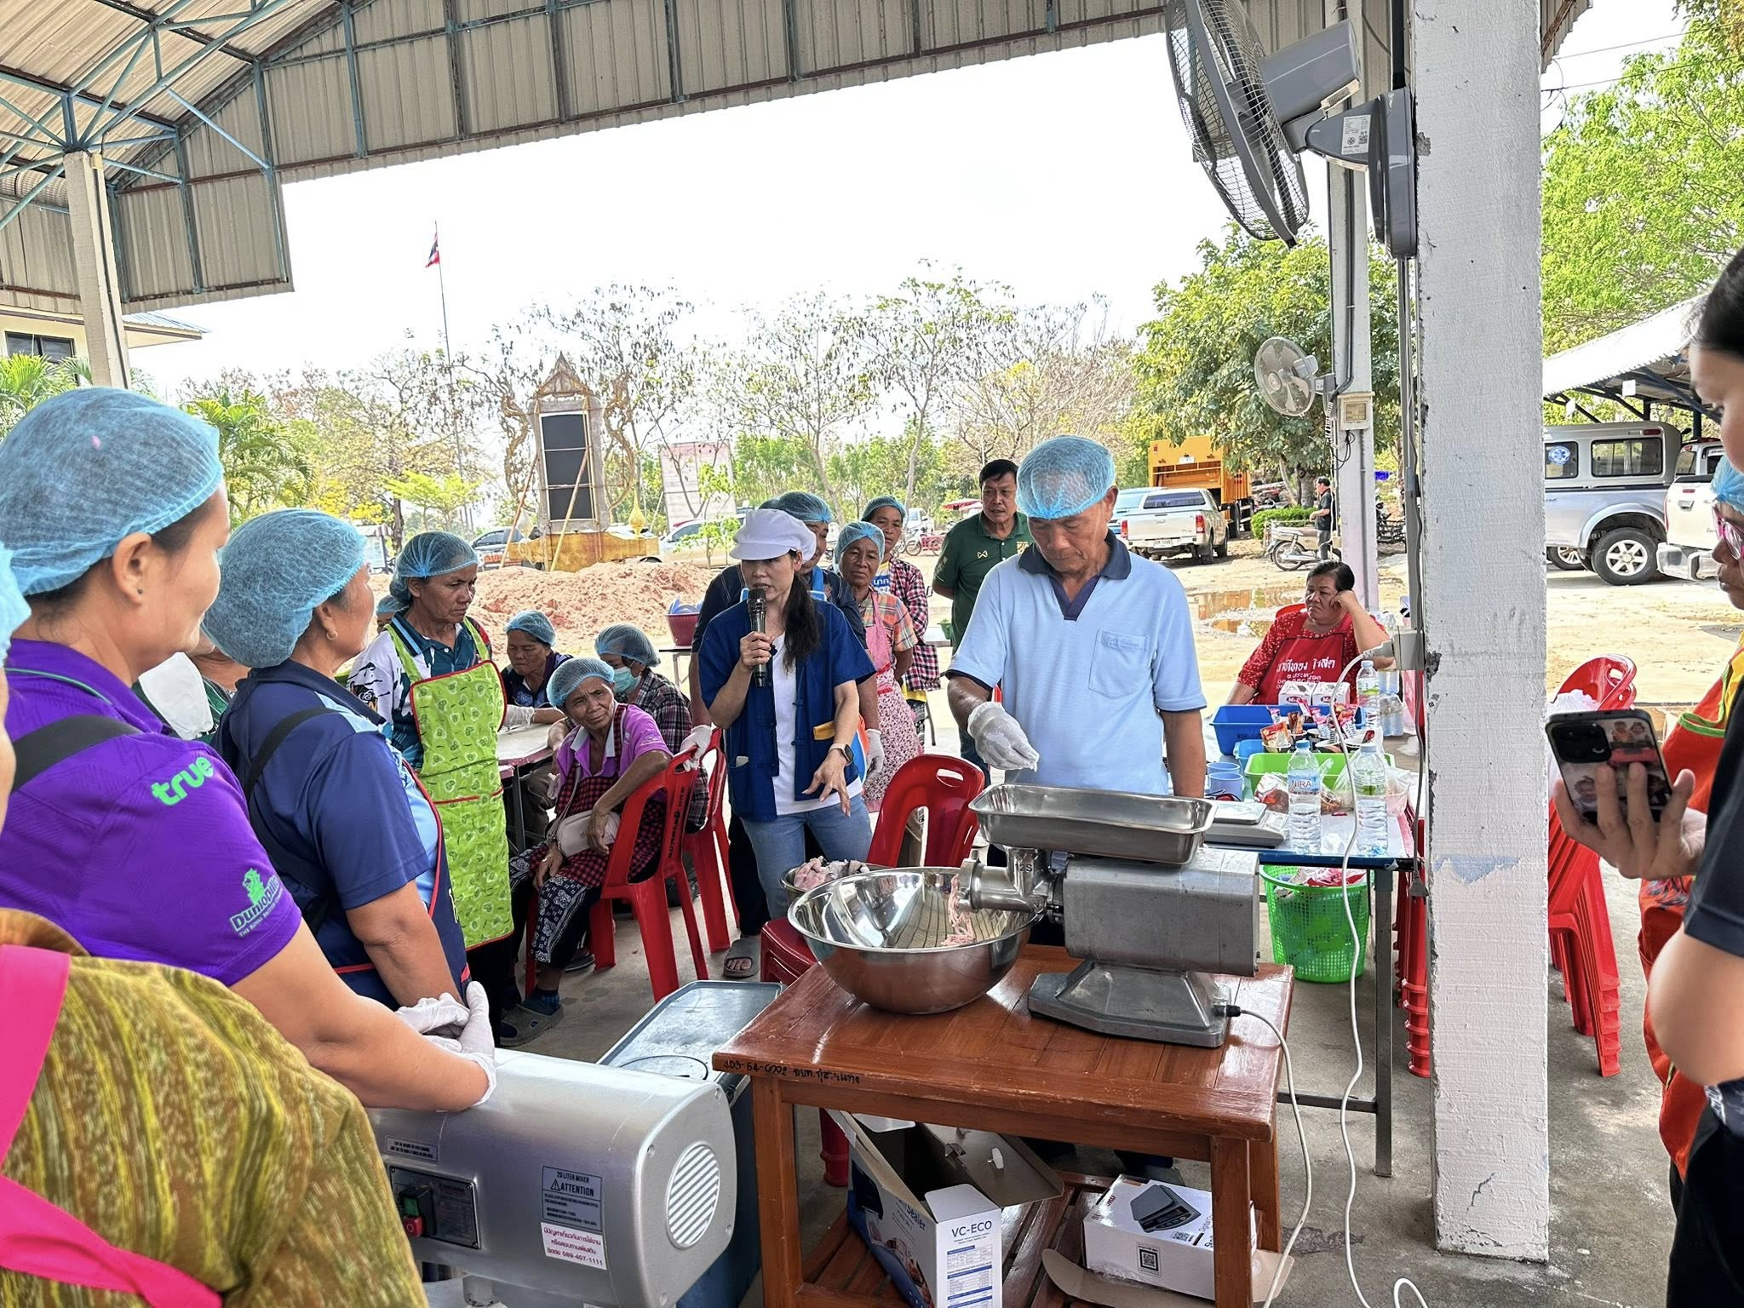
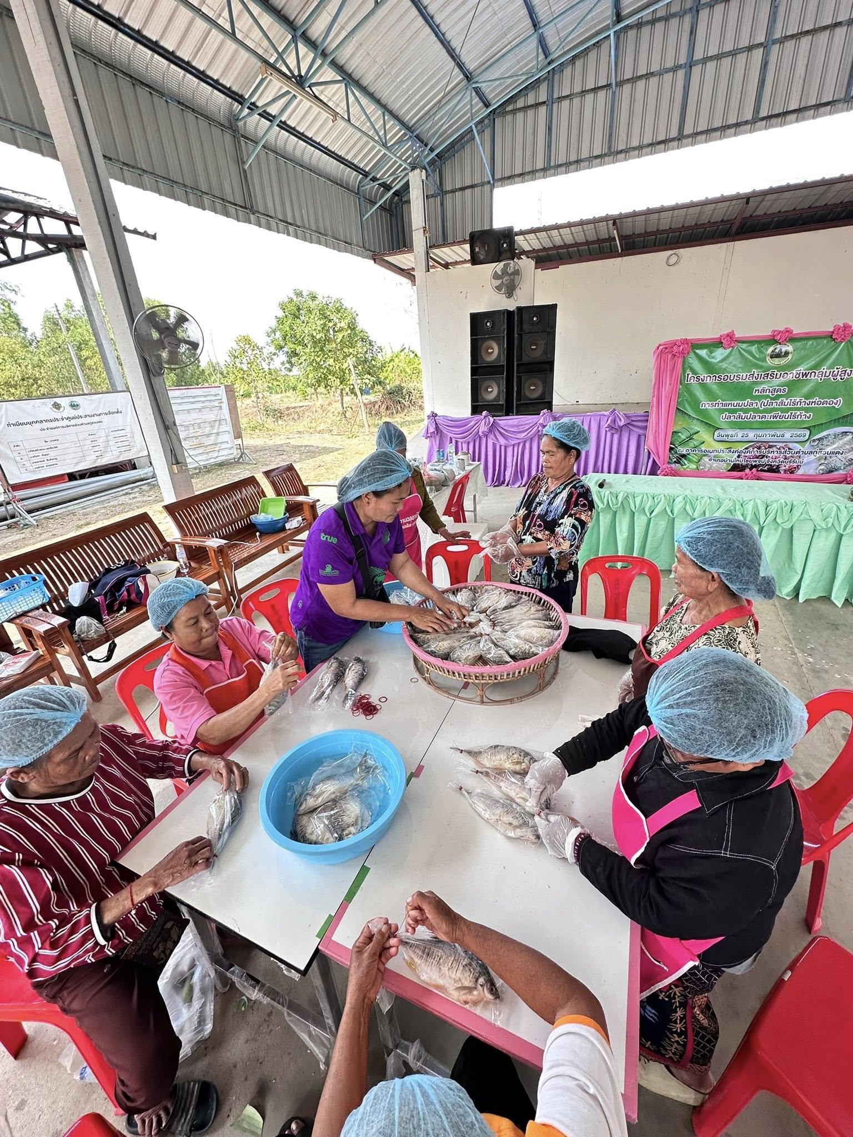
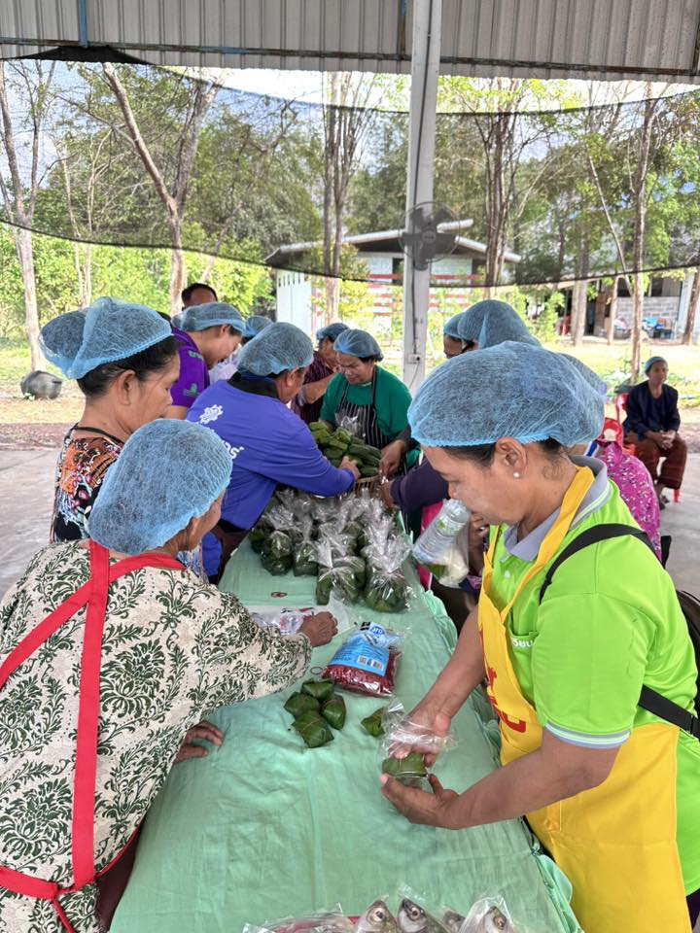


ข่าวประชาสัมพันธ์
องค์การบริหารส่วนตำบลกู่สวนแตง
อำเภอบ้านใหม่ไชยพจน์ จังหวัดบรีรัมย์
ฉบับที่เดือน กุมภาพันธ์ 2569
วันเสาร์ที่ 25 กุมภาพันธ์ 2569 09.00 น. องค์การบริหารส่วนตำบลกู่สวนแตงจัดโครงการฝึกอบรมทำแหนมปลา(ปลาส้มไร้ก้างห่อใบตอง)/ปลาส้มปลาตะเพียนไร้ก้างให้กับกลุ่มผู้สูงอายุ โดยนา งสากล แก้วอรสาณปลัด อบต.รักษาราชการแทนนายกองค์การบริหารส่วนตำบลกู่สวนแตง พร้อมเจ้าหน้าที่ร่วมโครงการ
องค์การบริหารส่วนตำบลกู่สวนแตง
อำเภอบ้านใหม่ไชยพจน์ จังหวัดบรีรัมย์

Slide 2
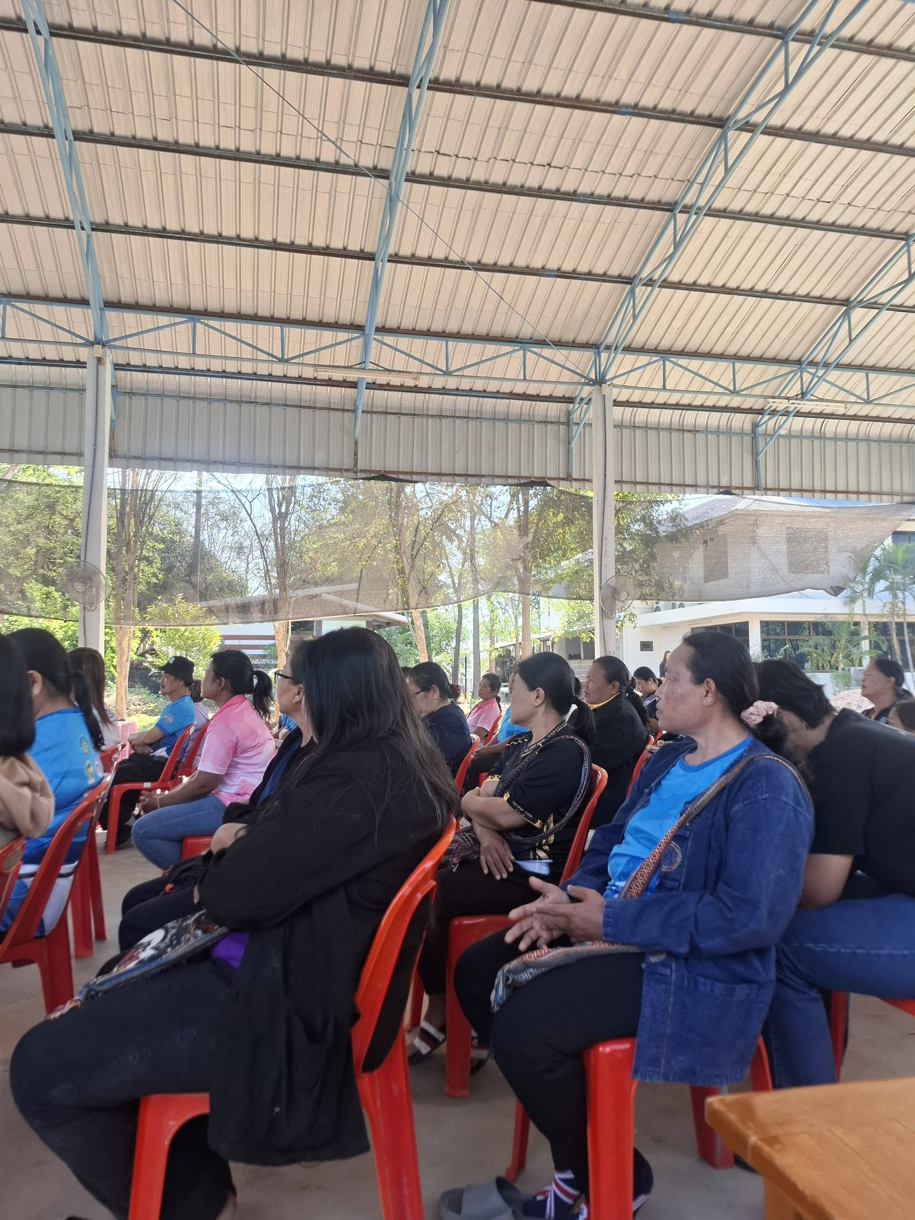
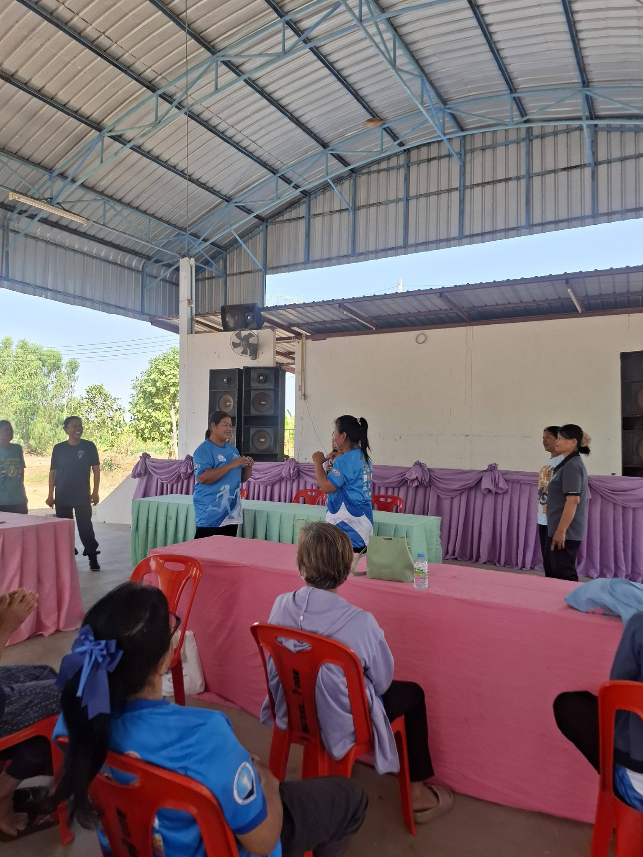
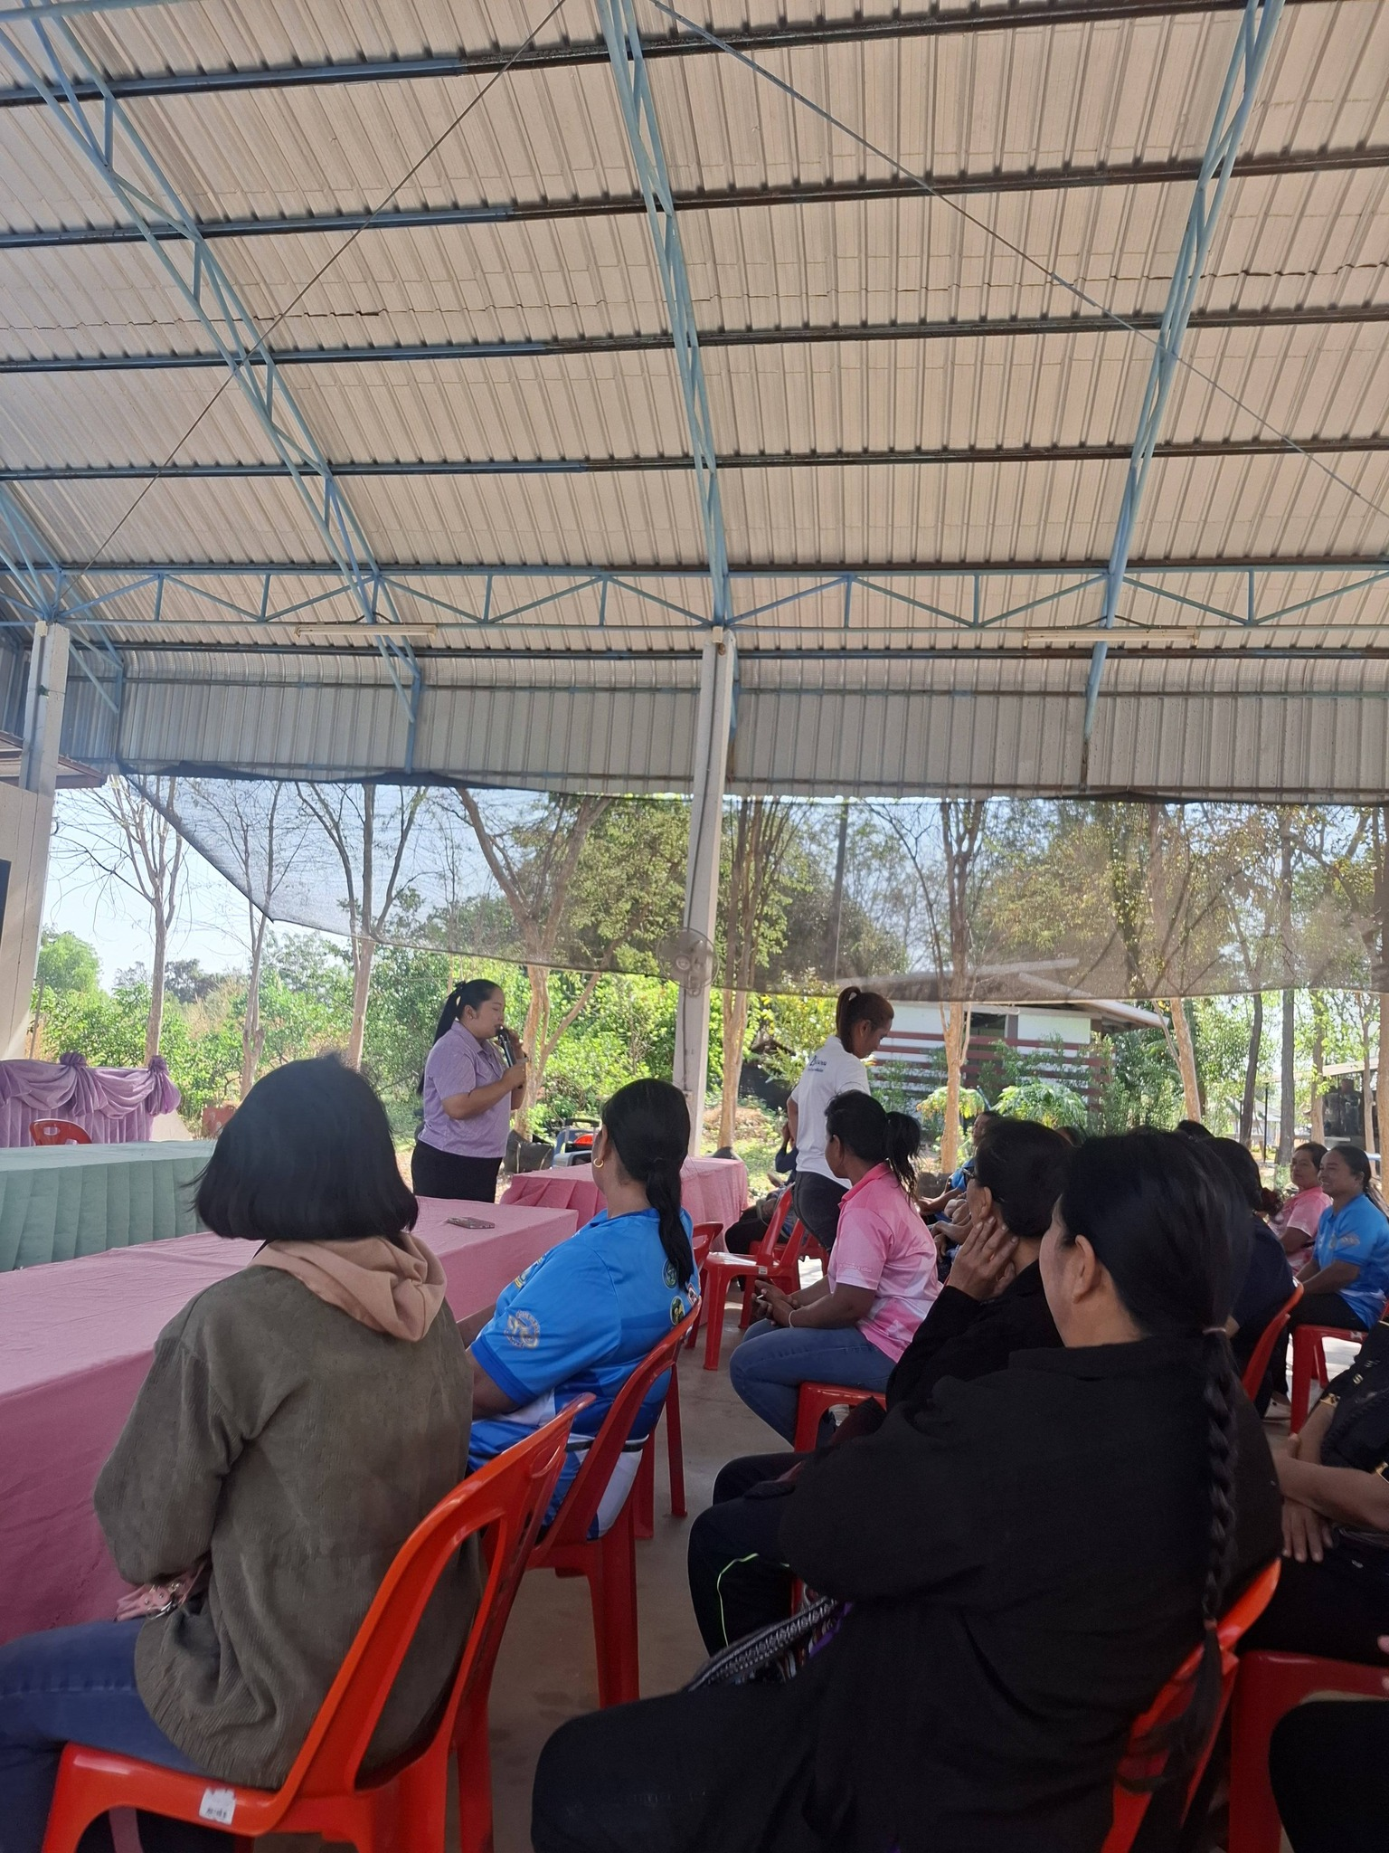
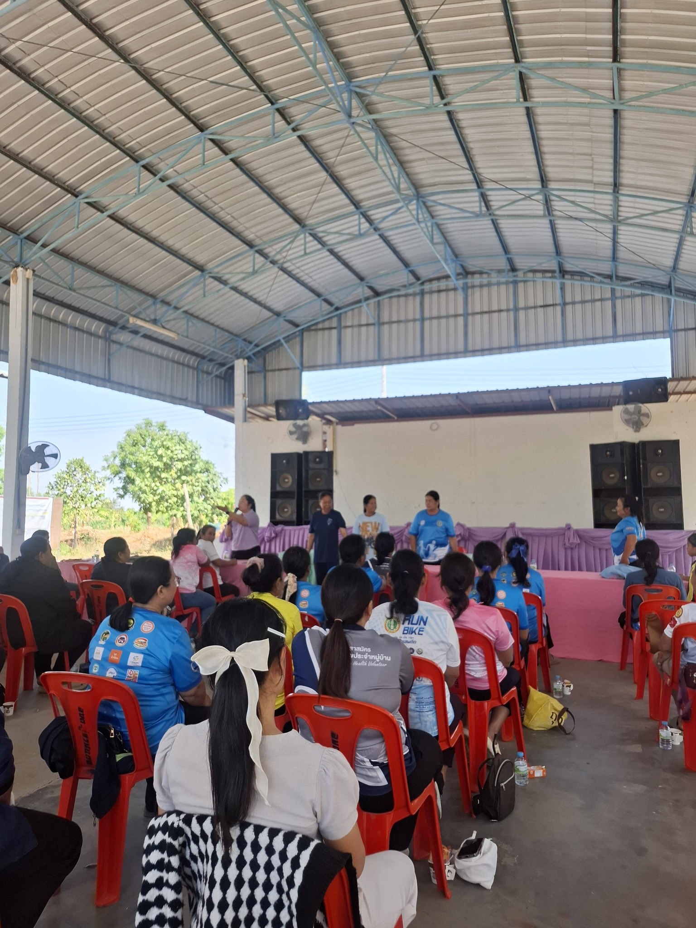
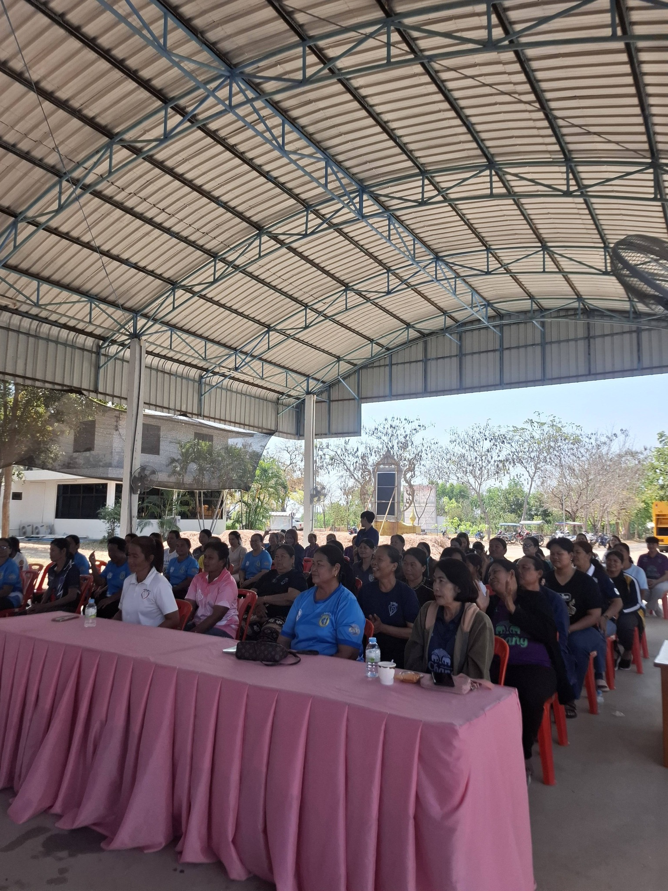
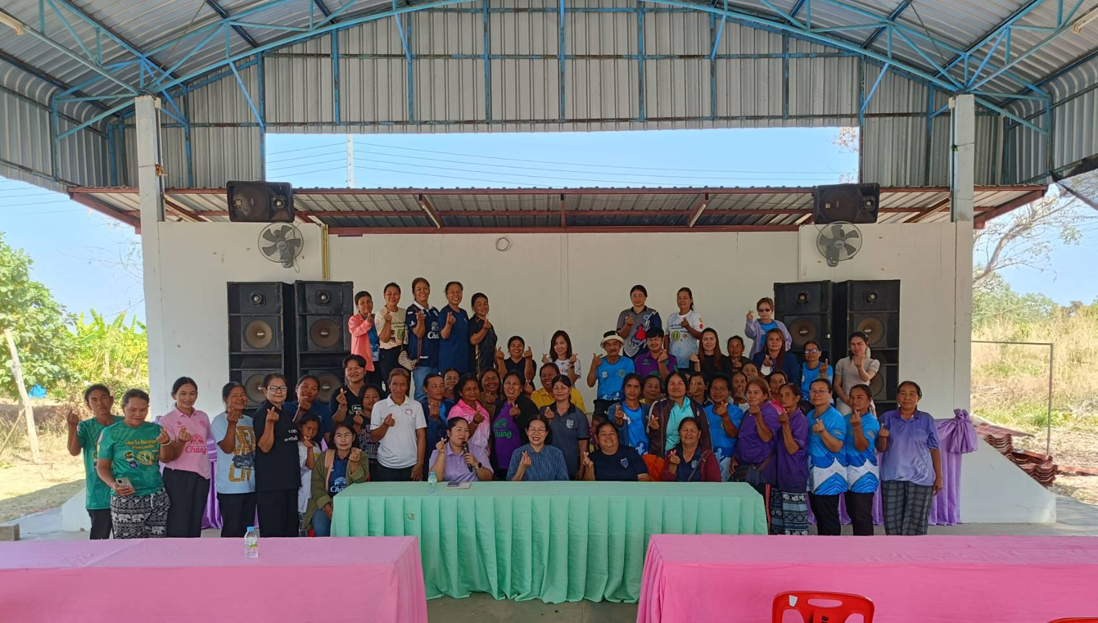
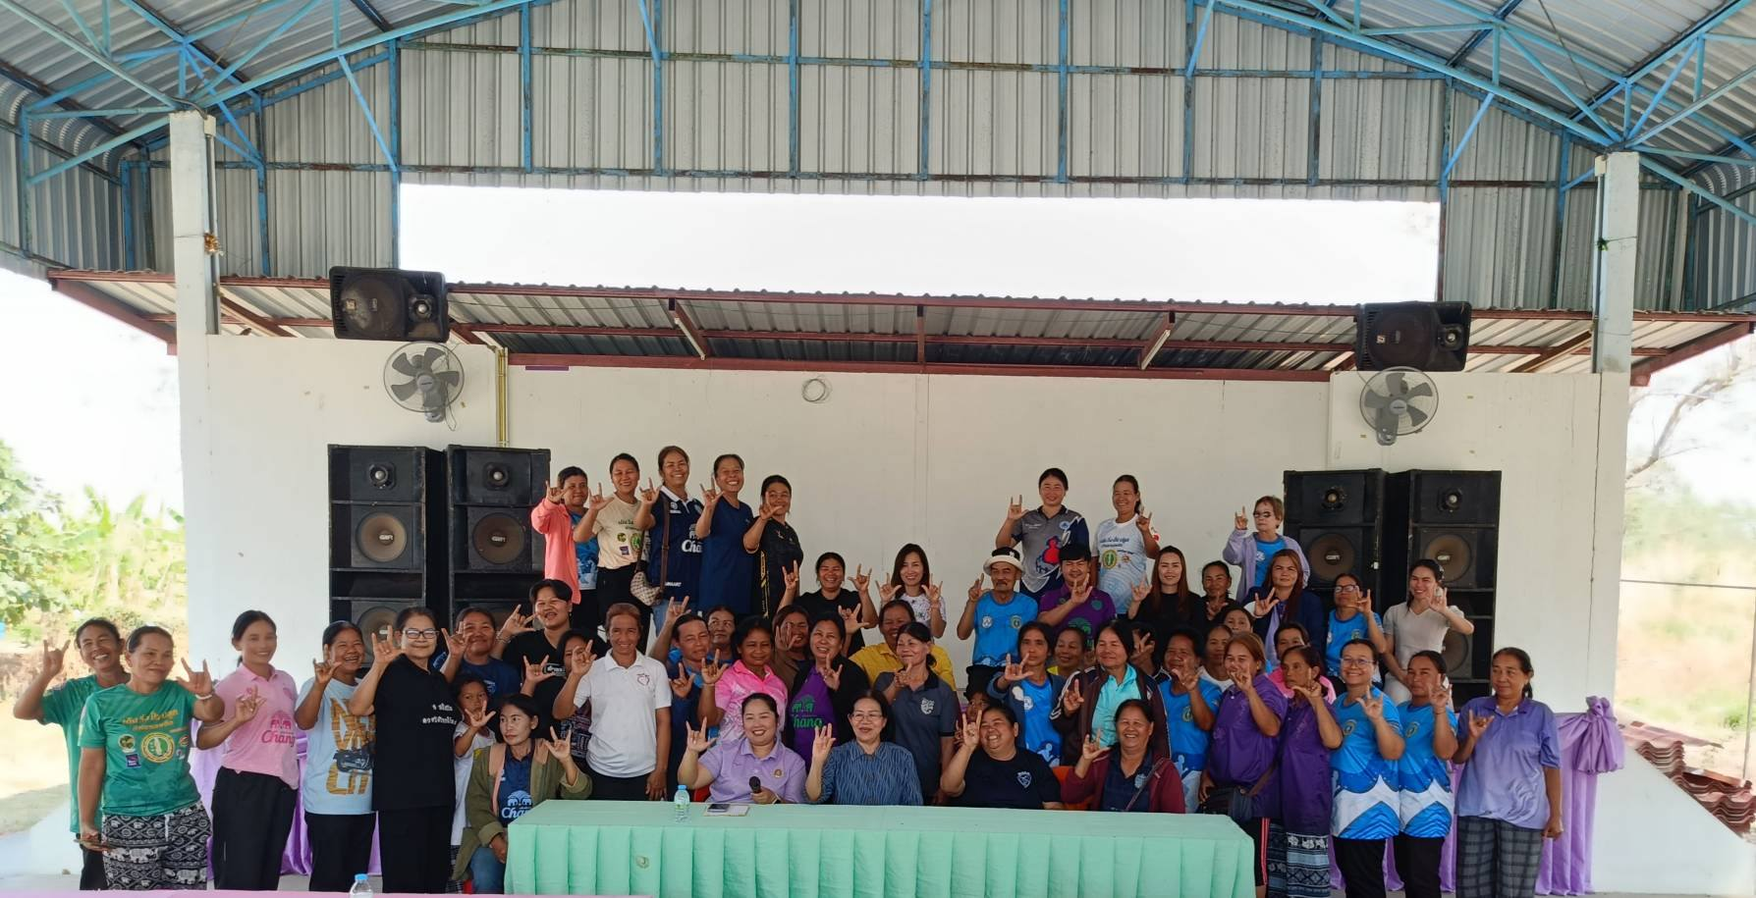
ข่าวประชาสัมพันธ์
องค์การบริหารส่วนตำบลกู่สวนแตง
อำเภอบ้านใหม่ไชยพจน์ จังหวัดบรีรัมย์
ฉบับที่เดือน กุมภาพันธ์ 2569
วันเสาร์ที่ 21 กุมภาพันธ์ 2569 เวลา 09.00 น. มหาวิทยาลัยราชภัฏบุรีรัมย์ จัดโครงการฝึกอบรมผู้นำด้านสุขภาพให้กับ อสม.ตำบลกู่สวนแตง โดยนางสากล แก้วอรสาณปลัด อบต.รักษาราชการแทนนายกองค์การบริหารส่วนตำบลกู่สวนแตง พร้อมเจ้าหน้าที่ร่วมโครงการ
องค์การบริหารส่วนตำบลกู่สวนแตง
อำเภอบ้านใหม่ไชยพจน์ จังหวัดบรีรัมย์

Slide 3
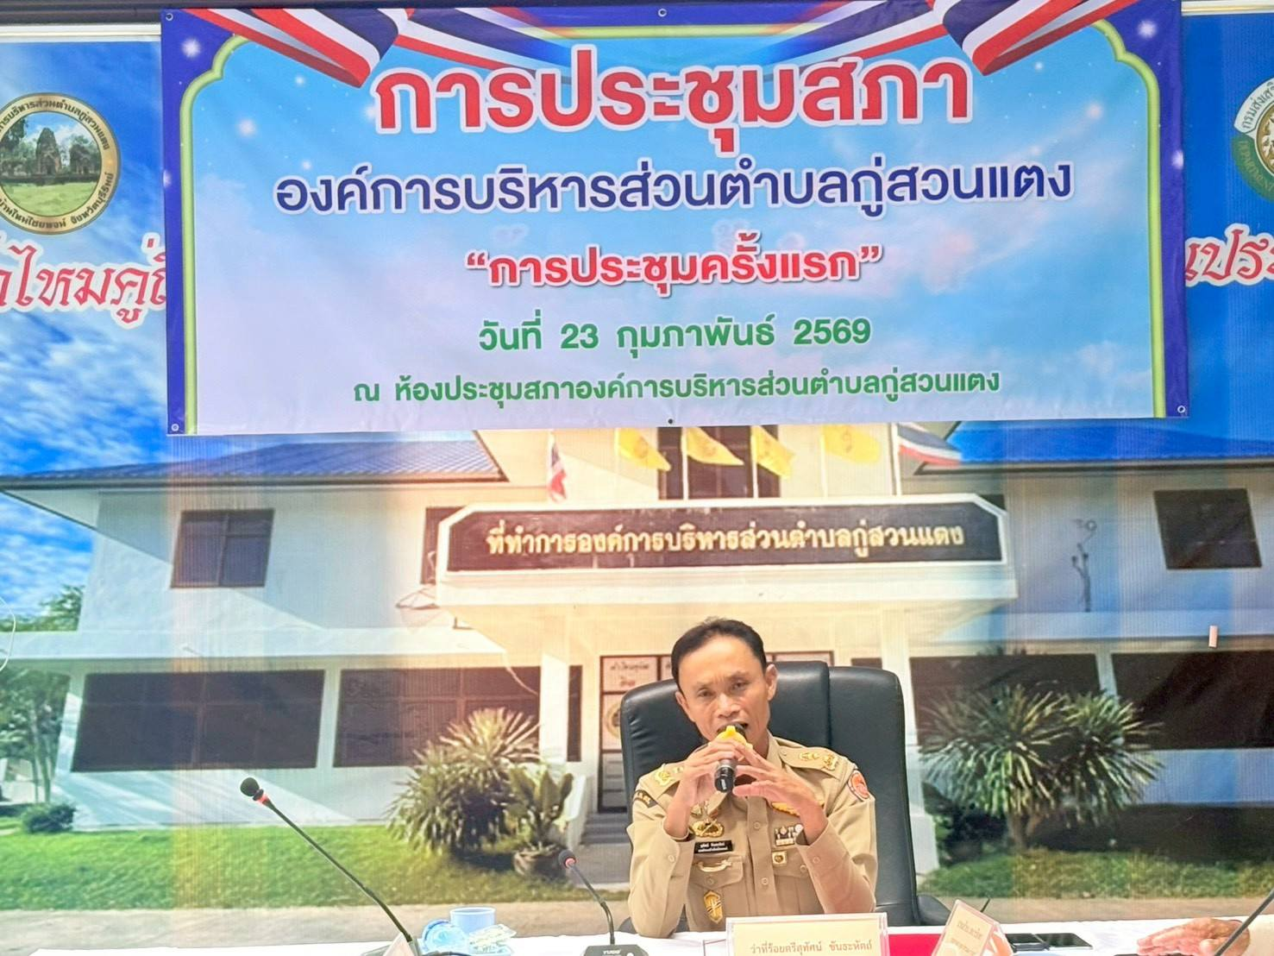
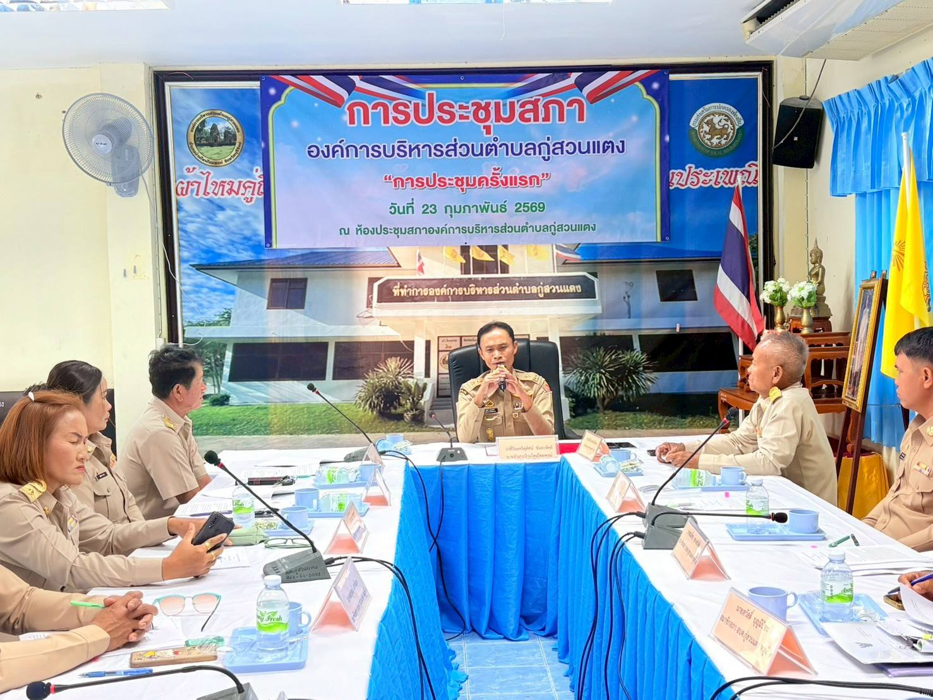
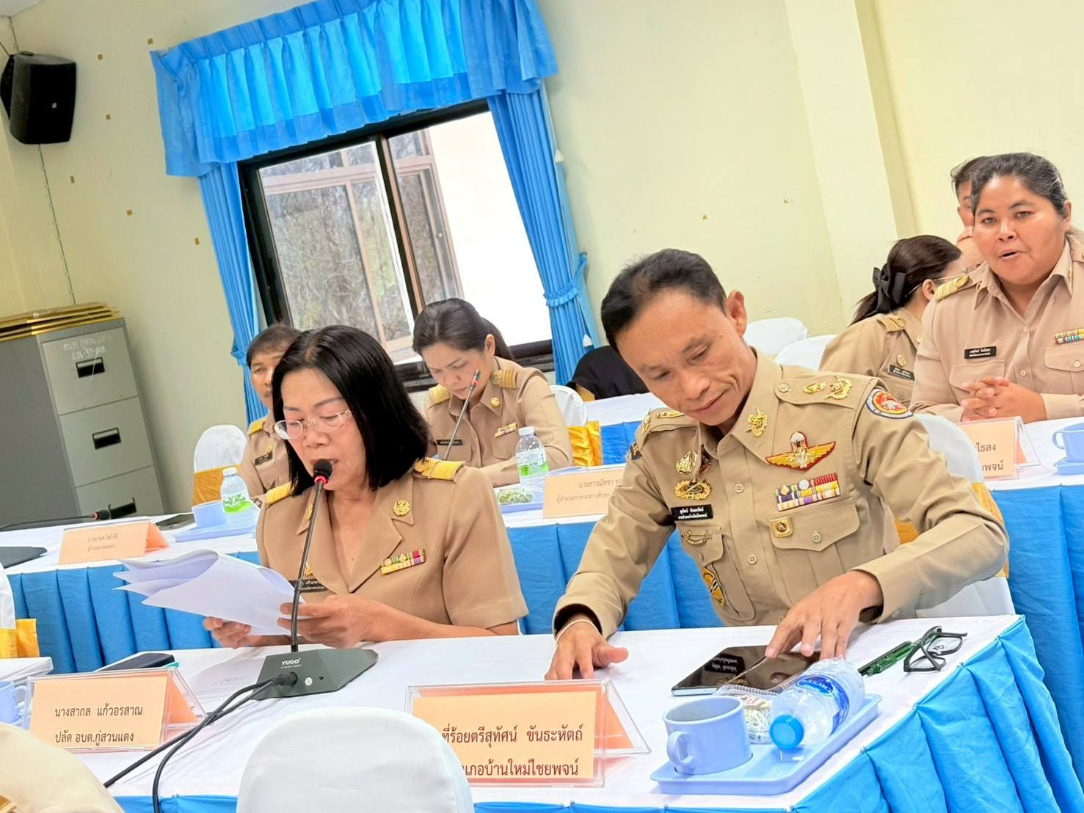
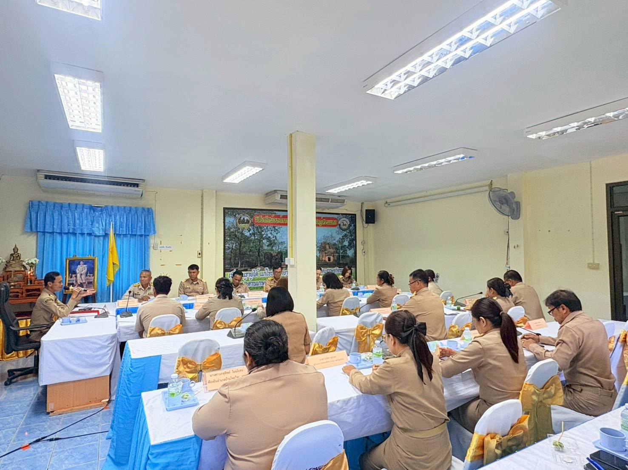
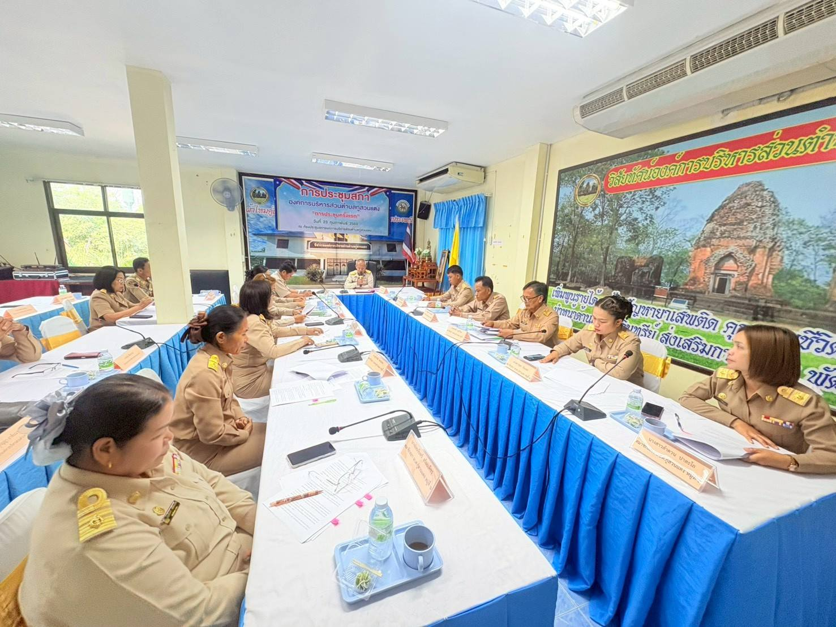
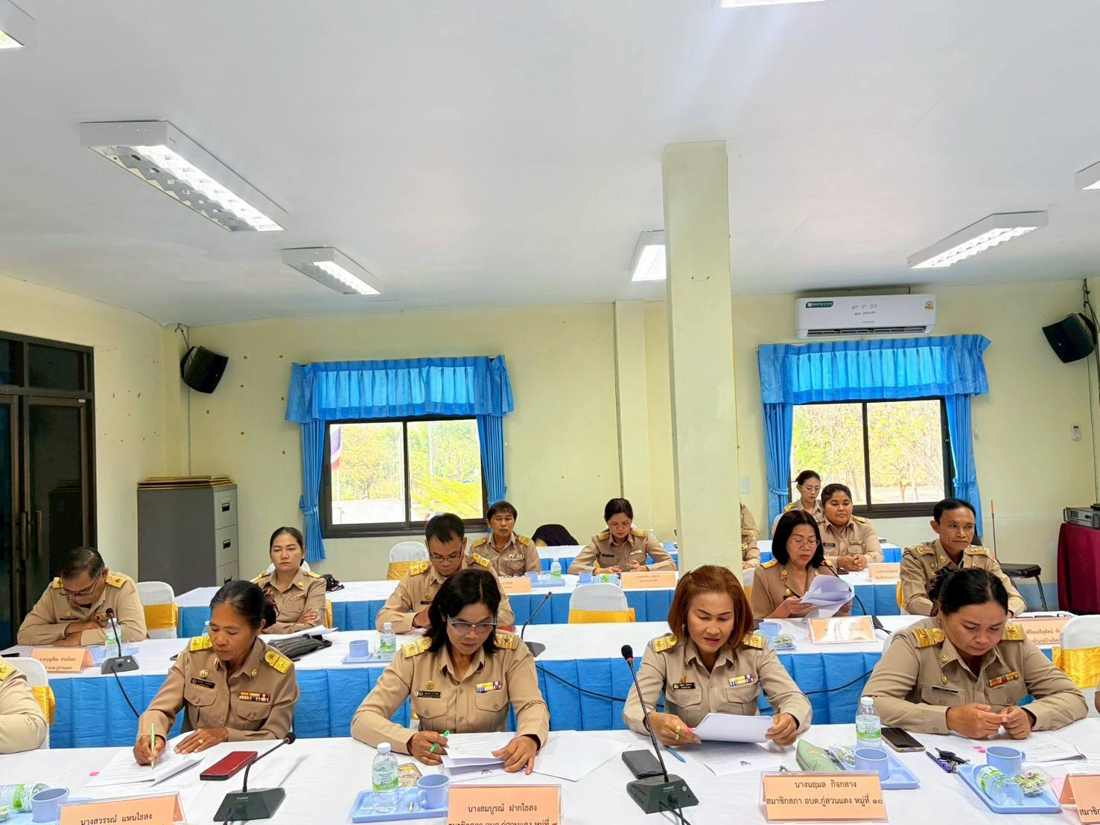
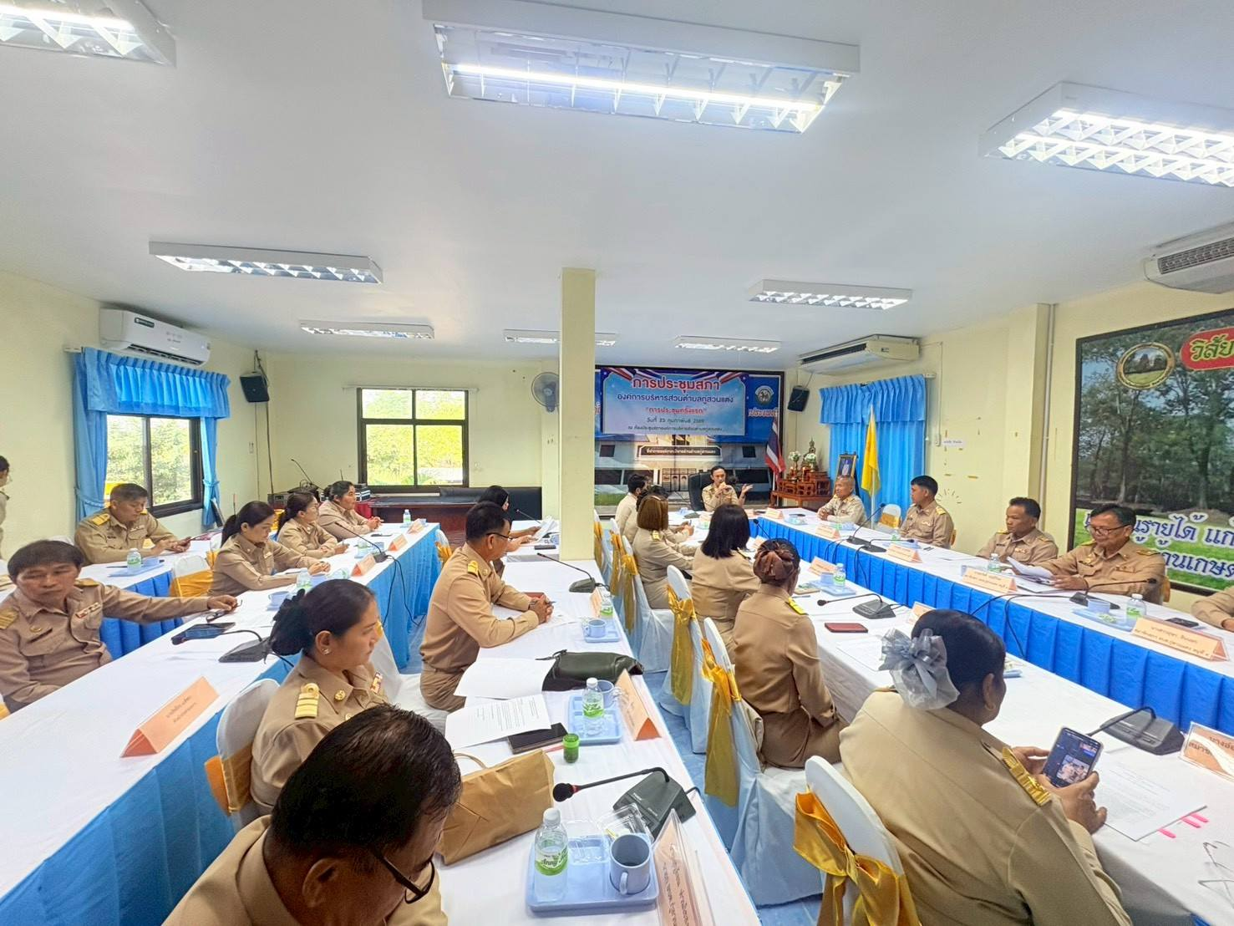
ข่าวประชาสัมพันธ์
องค์การบริหารส่วนตำบลกู่สวนแตง
อำเภอบ้านใหม่ไชยพจน์ จังหวัดบรีรัมย์
ฉบับที่เดือน กุมภาพันธ์ 2569
วันเสาร์ที่ 23 กุมภาพันธ์ 2569 09.00 น. องค์การบริหารส่วนตำบลกู่สวนแตง เปิดประชุมสภาองค์การบริหารส่วนตำบลครั้งแรก
องค์การบริหารส่วนตำบลกู่สวนแตง
อำเภอบ้านใหม่ไชยพจน์ จังหวัดบรีรัมย์

